Slide 1


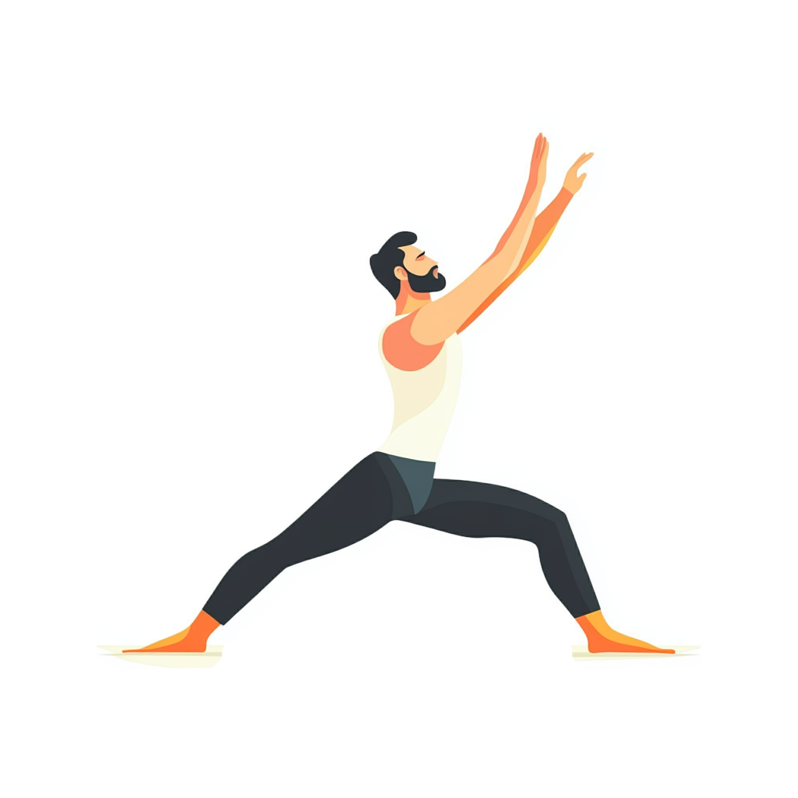


Вдих
Вдих
Вдих
Вдих
Вдих
Вдих
Вдих
Пауза
Пауза
Пауза
Пауза
Пауза
Пауза
Пауза
Пауза
Пауза
Пауза
Пауза
Пауза
Пауза
Пауза
Видих
Видих
Видих
Видих
Видих
Видих
Видих

